Slide 1

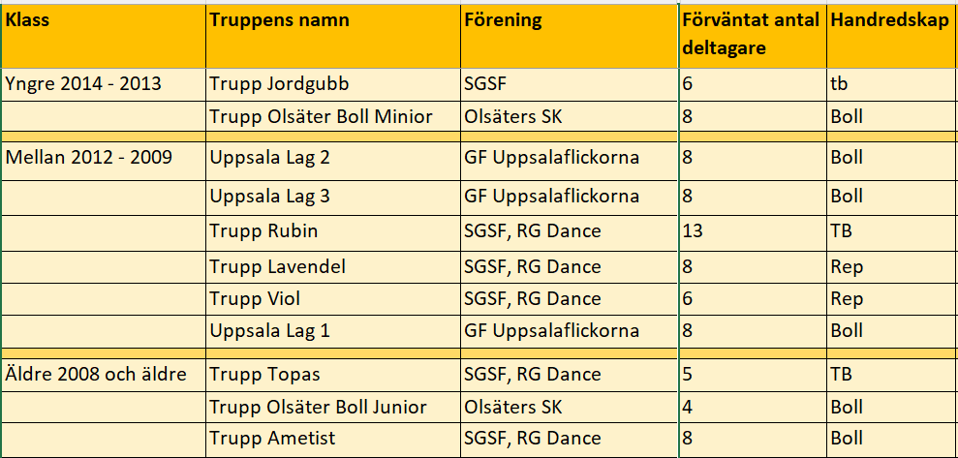
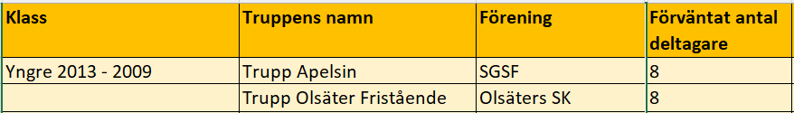
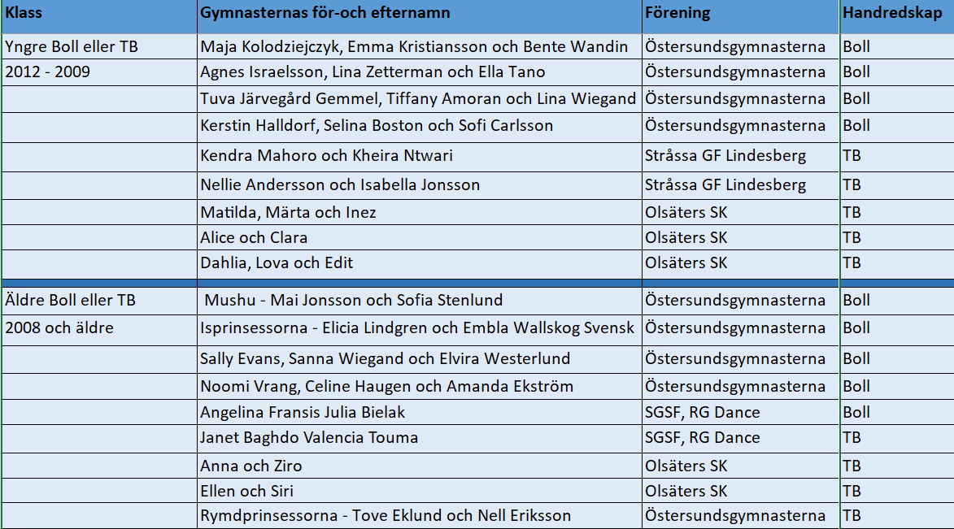
Klassindelning
Trupp och duo/trio
Trupp handredskap
Trupp, fristående
Duo, trio

Slide 2
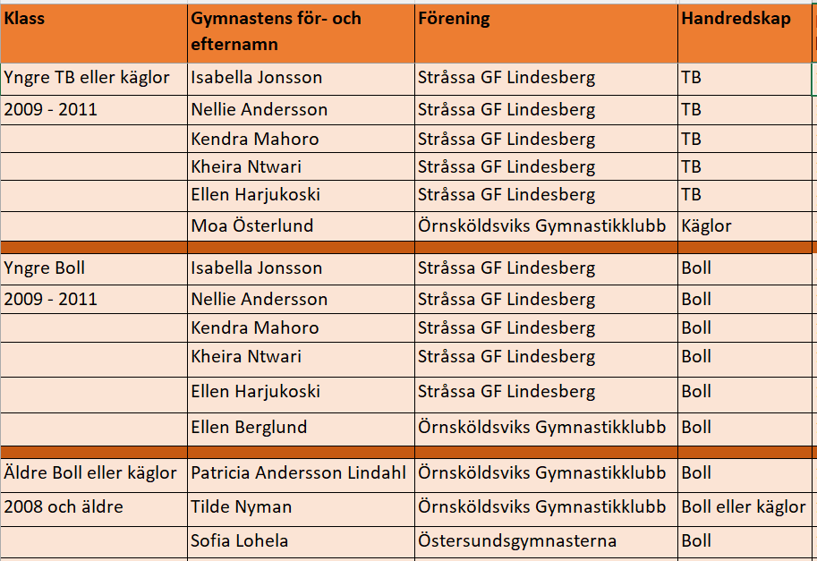
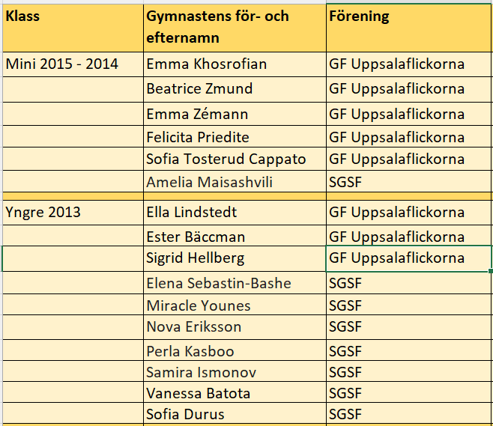

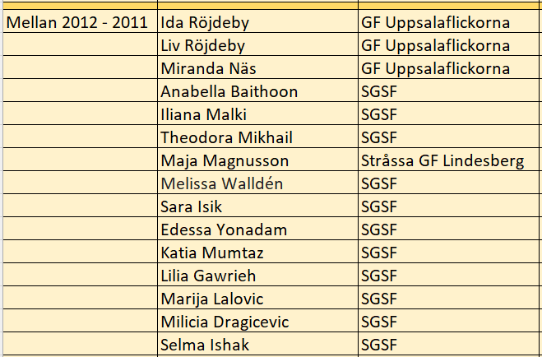
Klassindelning individuellt handredskap och fristående
Individuellt handredskap
Fristående, individuellt

Slide 3
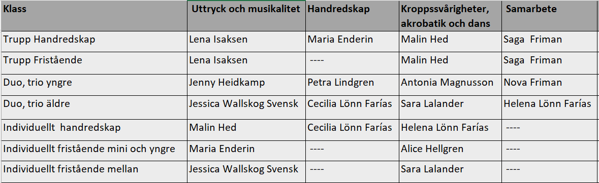
RG-stjärnan vår - 00
Domare och bedömning
Mellan torsdag kväll kl 19 till lördag kväll kl 19 kan vi börja lägga upp länk till den egna spellistan i dokumentet ”Spellistor” på driven och mejla till rgstjarnan@gmail.com. Varje domare ansvarar för att hen har fått tillgång till de program som hen ska bedöma och att kontakta skickande förening om något kring uppspelandet av filmerna inte fungerar.
Bedömning av programmen görs sedan av respektive domare från det att hen har fått tillgång till filmerna, dvs som tidigast torsdag kväll. På söndag kl 17 ska bedömningarna vara klara och då ses vi i ett gemensamt domarmöte via Google, separat kallelse kommer. Under söndag eftermiddag får ni en länk till en google drive-fil med ett exceldokument där varje domare lägger in sina bedömningar.
Under domarmötet diskuterar vi eventuella problem som uppstått och stämmer av slutpoängen.

